Slide 1
KEUZEDEEL EXPReSSIEF TALENT
MAATSCHAPPELIJKE ZORG – SOCIAAL WERK
MODULE A

Slide 2
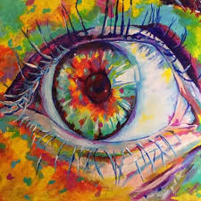
Planning van de les: - Inleiding keuzedeel Expressief talent - even voorstellen… - WAT ZIJN JULLIE VERWACHTINGEN? - planning 20 weken bekijken - afspraken online lessen - online art journal uitleggen - wat heb je in huis aan creatieve spullen/materialen? 1e opdracht in de les

Slide 3
WAT ZIJN JULLIE VERWACHTINGEN? REACTIE: MONDELING OF VIA CHAT
KEUZEDEEL
EXPRESSIEF TALENT
IK BEN HEEL BENIEUWD!

Slide 4
Afspraken voor de online lessen: - camera & geluid aan - bij afwezigheid vooraf bericht aan mij per mail - interactie dmv opdrachten en vragen - bij meer dan 80% afwezigheid vervangende opdrachten doen om door mogen naar module B - is er nog iets wat jullie prettig vinden waar ik rekening mee moet houden?

Slide 5
keuzedeel expressief talent: module a – 20 weken module b – 20 weken (inclusief examen)

Slide 6
Inleiding keuzedeel module a expressief talent (EXTL): 2o weken – 1 uur per week online ontwikkelen van expressieve talenten verbindingen tussen creatieve activiteiten en de doelgroep – maatschappelijke zorg / sociaal werk

Slide 7
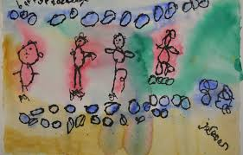
HET KEUZEDEEL SLUIT JE in module-B AF MET 3 EXAMENONDERDELEN: 1 Je eigen kunstwerk/project 2 een creatieve activiteit uitgevoerd & beoordeeld op je stage 3 een presentatie (van+-10 min.)

Slide 8
20 weken planning bekijken

Slide 9
Wanneer we weer naar school mogen, moeten jullie een ticket van 25 euro aanschaffen

Slide 10
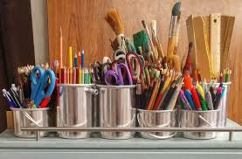
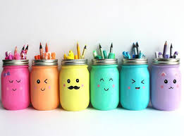
Regel dat je onderstaande materialen thuis hebt: - Papier om te schrijven, schetsen of knutselen - schaar - lijm / plakband - potlood & gum - kleurpotloden / stiften / verf & kwasten - tijdschriften / reclamefolders / kranten
TIP: de Action verkoopt goedkope knutselspullen en –materialen.

Slide 11
WIKI expressief talent
Klik hier voor de WIKI van Expressief talent!
Module A

Slide 12
Online Art journal Je maakt je eigen online art journal. Hoe? Dat mag jij zelf bedenken….als het maar inzichtelijk is voor mij! aan het eind van elke les: aantekeningen maken in je online art journal -wat heb je gedaan/ontdekt/gemaakt? -Schetsen -plaksels of foto’s van internet -opdrachten in de les -en andere creatieve uitingen!

Slide 13
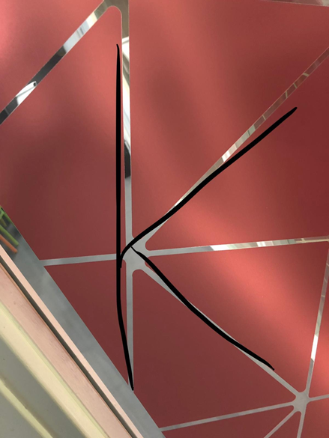
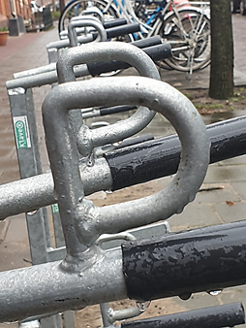
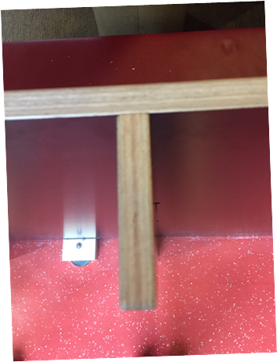
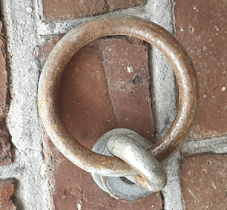
1e opdracht: zoek in jouw omgeving (kamer – huis – straat) naar verbeeldingen van letters. Kijk goed om je heen. Zoek alle letters van jouw naam, fotografeer deze en plak ze online document tot jouw naam.
Voor je online Art Journal
- Kopieer de planning module A in je art journal
- Schrijf je naam + achternaam in je Online art journal

